Slide 1
BlessM UnitScale 변경 가이드
MAX Script 사용가이드
2017.07.12 TAD 박진영

Slide 2

제작개요
1-1
- 기존 맥스파일의 UnitScale을 1unit = 5cm, 출력시 Scale Factor = 5.0으로 진행하던 작업을, UnitScale을 1unit = 1cm, Scale Factor = 1.0으로 변경해야 함에 따라, 단순변환 시 캐릭터가 기존대비 1/5크기로 줄어드는 문제를 해결하기 위함이며, 기존 작업된 MAX리소스에 대한 수정을 자동화하여 처리하기위한 툴입니다

Slide 3
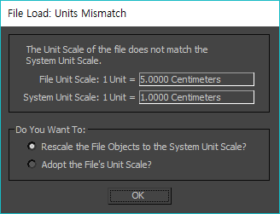
작동원리
3-1
Unit Scale변경 후 MAX기능인 Utillity-Rescale World Units를 조절하면 단일 파일은 가능하지만, 다수의 파일을 처리하기 위한
Script에서는 해당기능에 대한 접근이 불가합니다. 그래서 이와 동일한 결과를 위해 merge를 통해 처리하도록 구현하였습니다.
새로운 Scene의 System UnitScale을 1unit=1cm로 설정 후, 기존 파일을 merge하여 Rescale하는것이 기본 구조입니다.

Slide 4
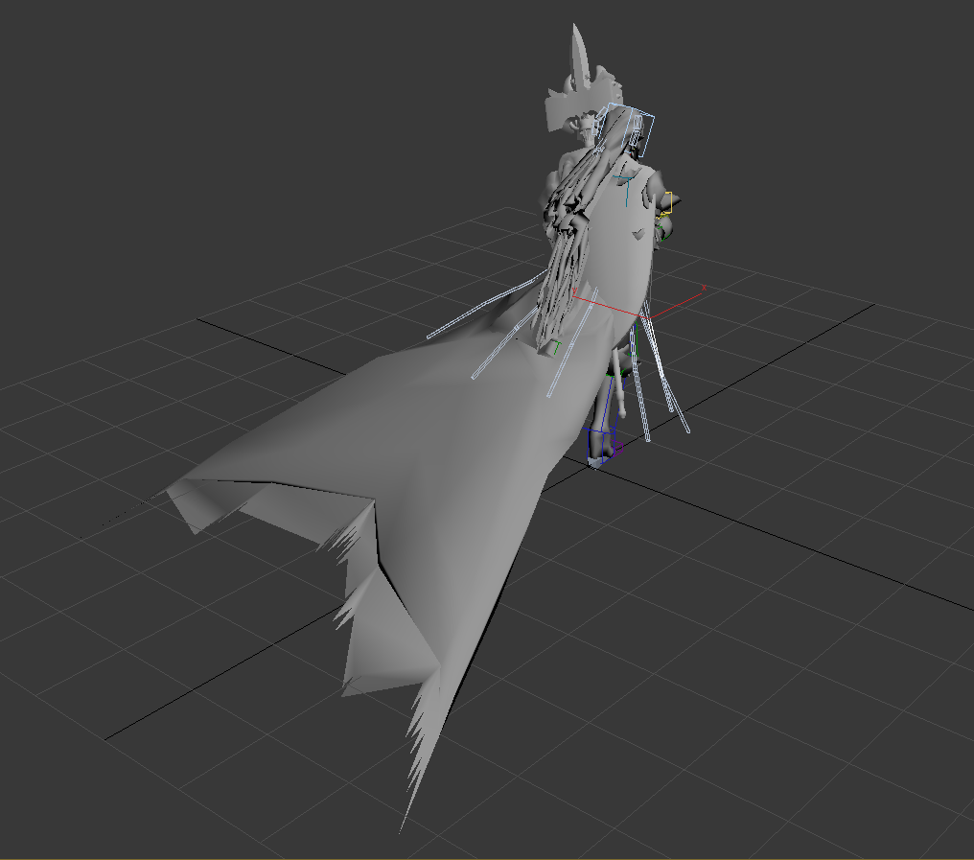
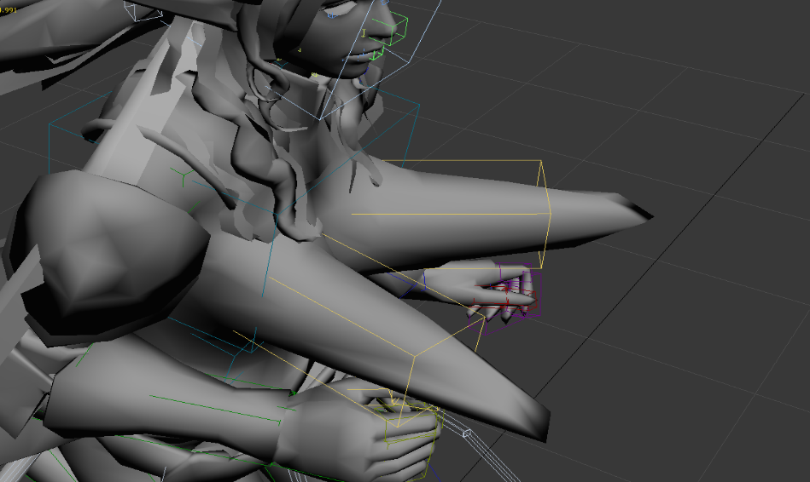
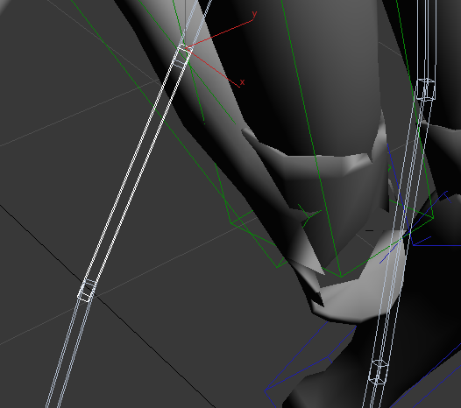
작동원리
3-1
문제는 기존 Bone의 Scale Factor가 1이 아닌 경우가 있고, Unit Scale을 통한 크기 조절 시 EndBone이 없는 경우 비정상적으로 변형되는 경우가 발생합니다. 또한 버그성으로 보이는 Skinned Mesh의 이상변형 현상도 발생합니다.
이를 위해 endBone이 없는 경우 필요 시 생성하고 Merge후 Bone들의 Stretch값과 각각의 Scale Factor를 초기화 하는 과정이 추가되었습니다.

Slide 5
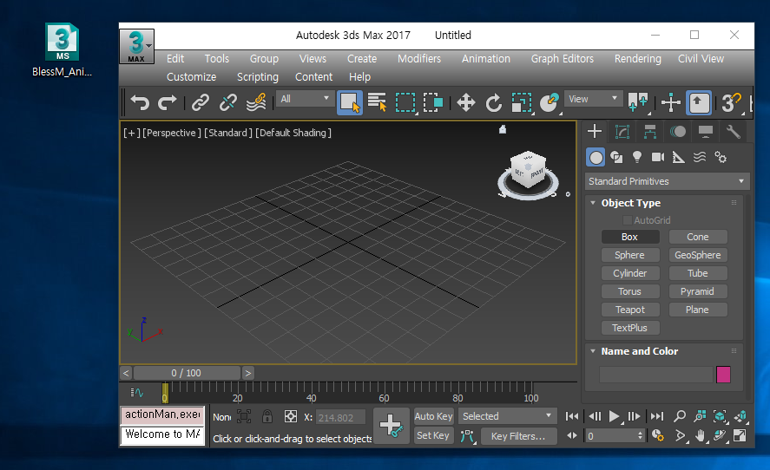
실행방법
3-1
※ 해당기능을 수행하는 BlessM_ChangeUnitScale.ms와 다수 파일을 한번에 처리하는 BlessM_Batch.ms 사용하여 진행합니다.
’BlessM_Batch.ms’스크립트 파일에 해당하는 아이콘을 3DSMAX의 뷰포트에 드래그앤드랍하여 사용하세요.
(※ 사용방법은 이후에 통합툴을 통한 설치 및 실행 방식으로 변경 예정입니다.)

Slide 6
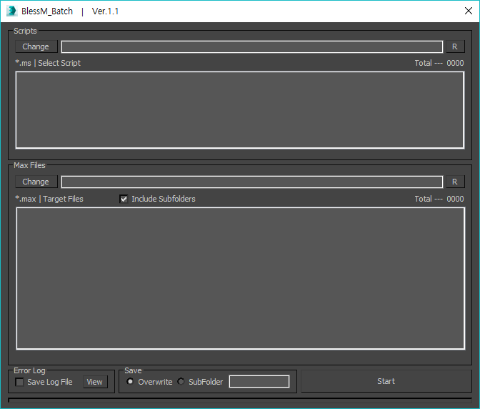
인터페이스
4-1
사용할 스크립트 선택
: 선택 시 폴더내 스크립트가 리스트에 표시됨.
수정할 MAX파일 선택
: 폴더 내 맥스파일을 리스트에 표시
[Include Sub~] : 하위경로 포함
저장경로설정
[Overwrite] : 덮어쓰기
[Subfolder] : 하위에 새폴더 생성

Slide 7
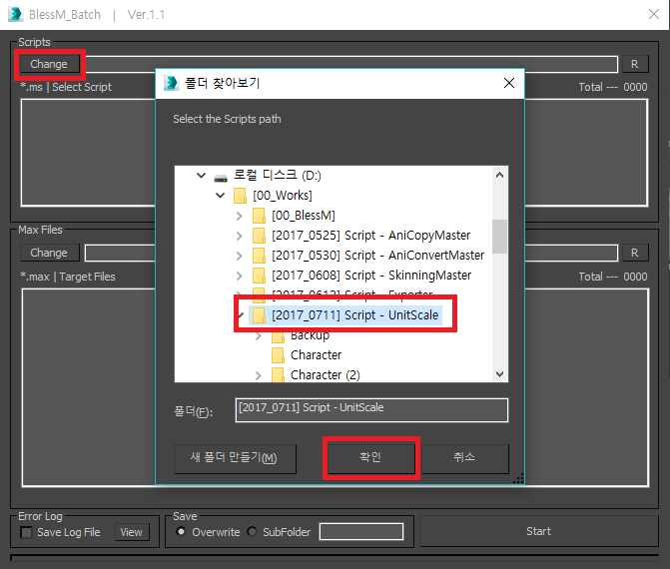
사용방법
5-1
1. Scripts의 [Change]버튼을 클릭하고 ‘BlessM_ChangeUnitScale.ms’가 있는 폴더를 선택합니다.

Slide 8
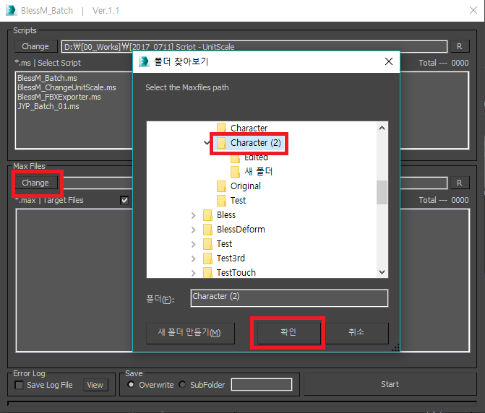
사용방법
5-2
2. Max Files의 [Change]버튼을 클릭하고, 수정할 MAX 파일들이 있는 폴더를 선택합니다.

Slide 9
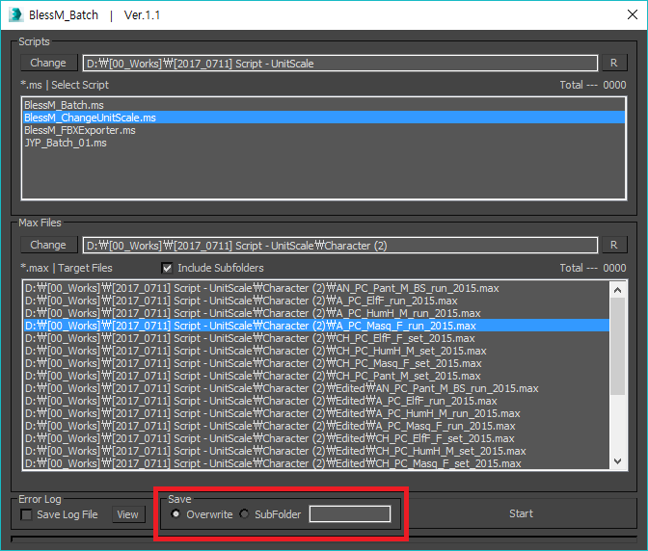
사용방법
5-3
3. 저장할 경로를 설정합니다.
- Overwrite : 원본에 덮어쓰기
- SubFolder : 원본경로 내에 지정한 이름으로 새로운 폴더를 만들고 저장합니다.

Slide 10
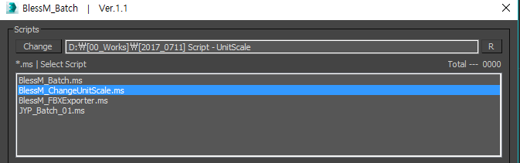
사용방법
5-4
4. Script리스트의 ‘BlessM_ChangeUnitScaled.ms’를 선택합니다.

Slide 11
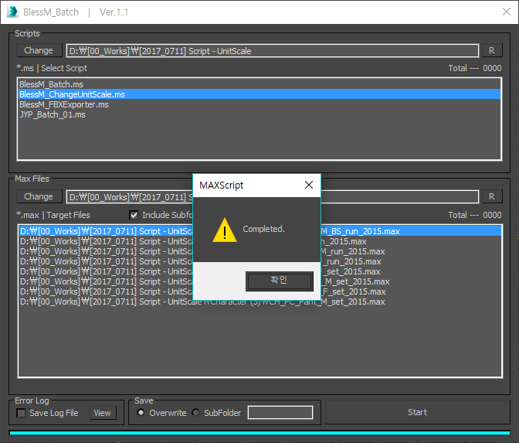
사용방법
5-5
5. [Start]버튼을 누르면 수정작업이 진행됩니다. 잠시 후 다음과 같이 창이 뜨며 완료됩니ㅏㄷ.

Slide 12
주의사항
6-1
툴 제작 초기이므로 오류가 발생할 수 있습니다.
사용 중 실행불가/오류발생/수정요청/기능건의 등 툴과 관련한 사항이 있으시면, 말씀 부탁드립니다.
메일로 문의주시면 좀 더 확실한 대응이 가능합니다.
많은 피드백은 툴 개선에 큰 도움이 됩니다!

Slide 13
End.

